Slide 1
2030 가계부 웹 앱 AccountBook
12 이자룡
14 제태경
17 박명인
17 박수진

Slide 2
요약
Vue.js + php + Amazon Lightsail
모바일 2030 가계부 웹 앱

Slide 3
추진배경
가계부를 통해 2030의 돈 관리능력 기름
CRUD 와 DB 통신을 배우기 매우 좋음
팀원들 실력에 적합
고급 기술은 없으나, 기본에 충실한 프로그램

Slide 4
프로그램의 목표
통계와 분석을 제공하는 가계부 웹 앱 제작
사용자의 수입, 잔액, 지출을 한 눈에
달력엔 수입과 지출을 기입하고 삭제
2030을 위한 가계부이기에 시급 입력을 포함

Slide 5
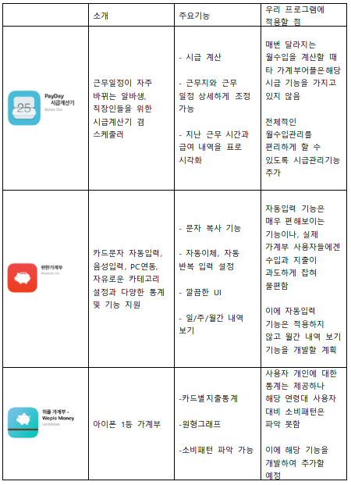
관련 앱

Slide 6
시연

Slide 7
개발환경
OS: Chrome
클라이언트: Vue.js 기반 Vuetify
서버: AWS Lightsail LAMP (PHP 7)
도구: Sublime Text 3, NPM

Slide 8
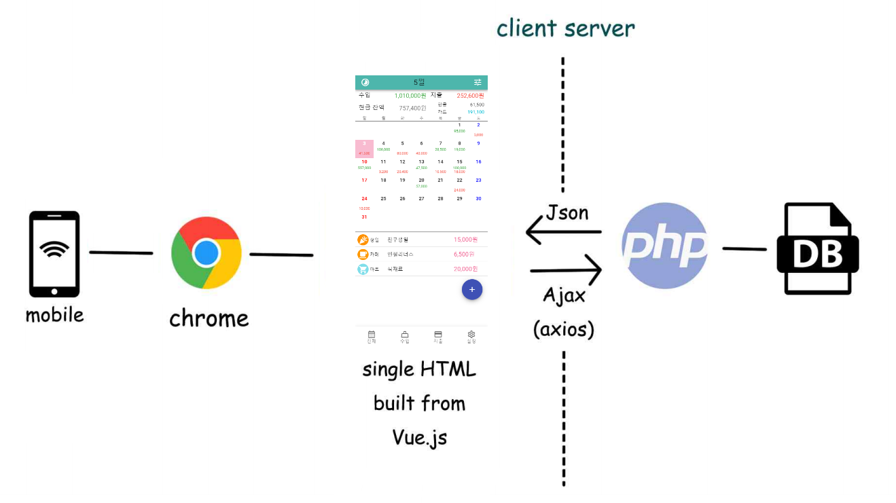
시스템 설계

Slide 9
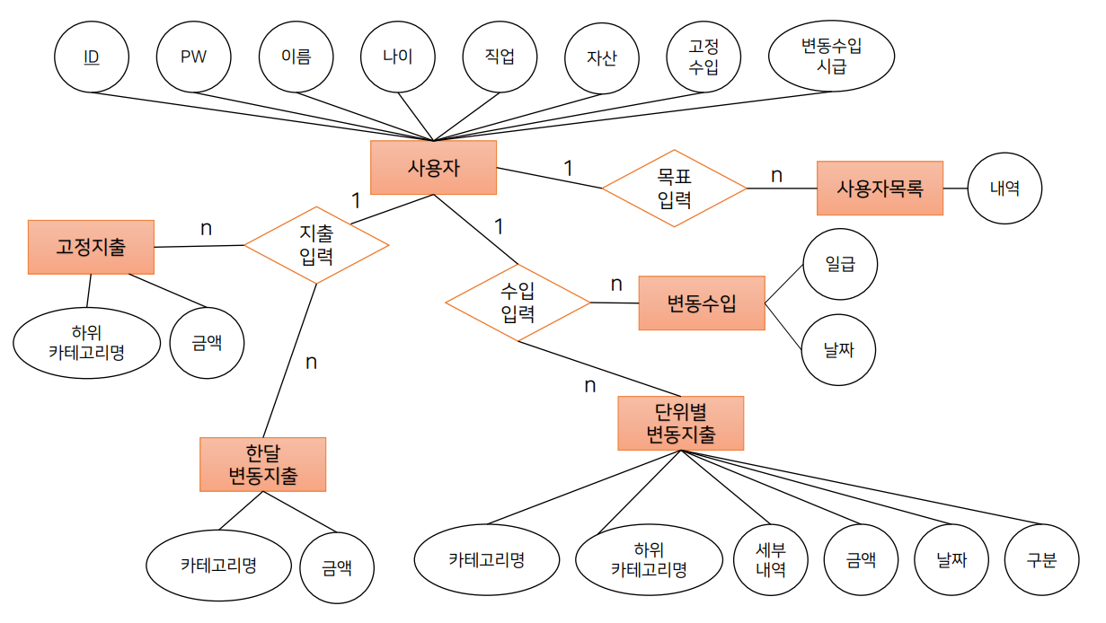
E-R DIAGRAM

Slide 10
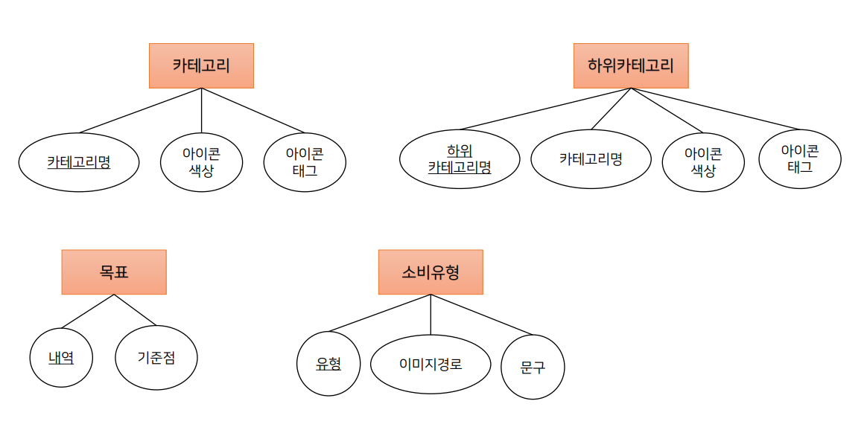

Slide 11
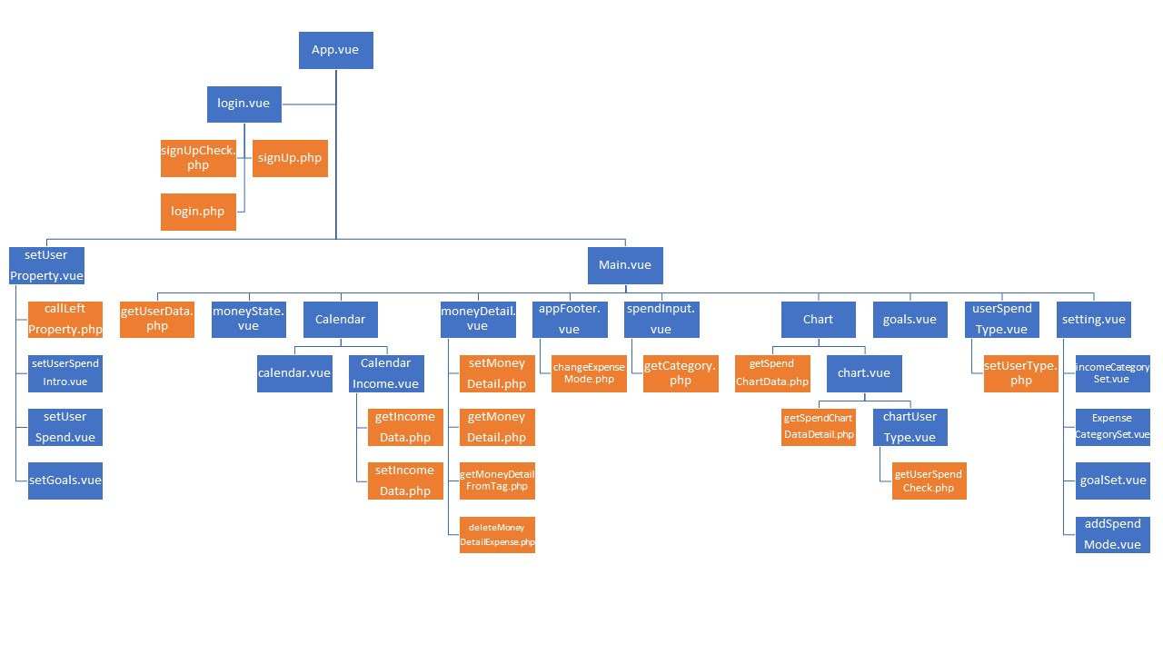
파일 계통도

Slide 12
팀원 개별발표: 이자룡
팀장
클라이언트 개발
24개 파일, 2,800줄
서버코드 지시

Slide 13
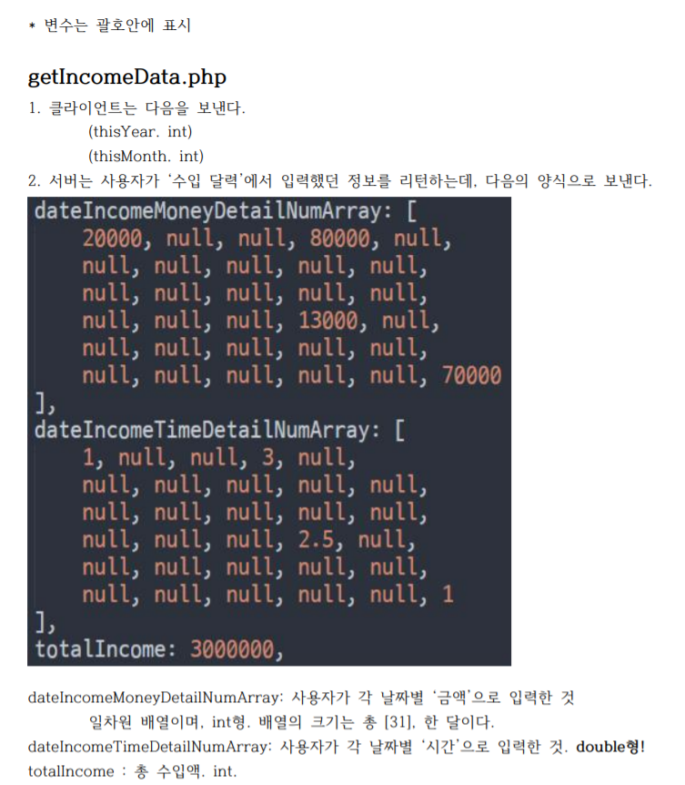
서버에 배부한 서버코드지시서 예시

Slide 14
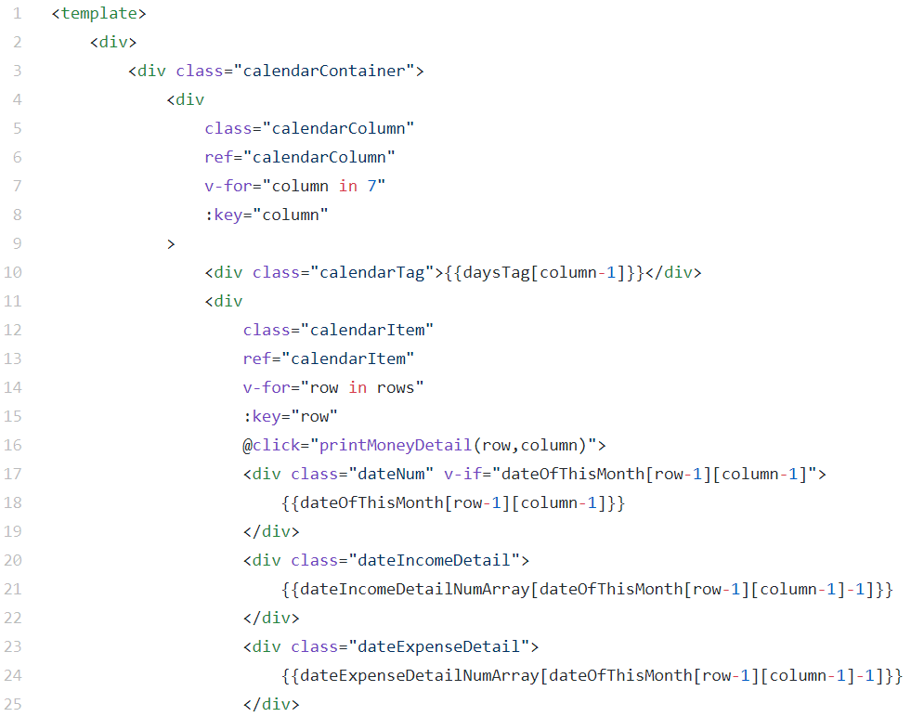
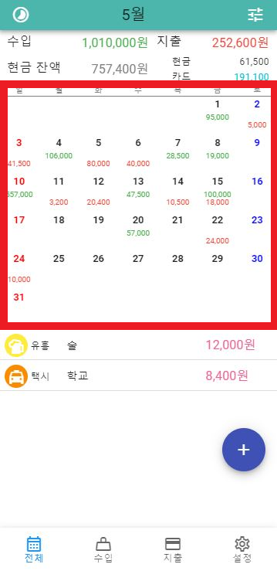
Calendar.vue

Slide 15
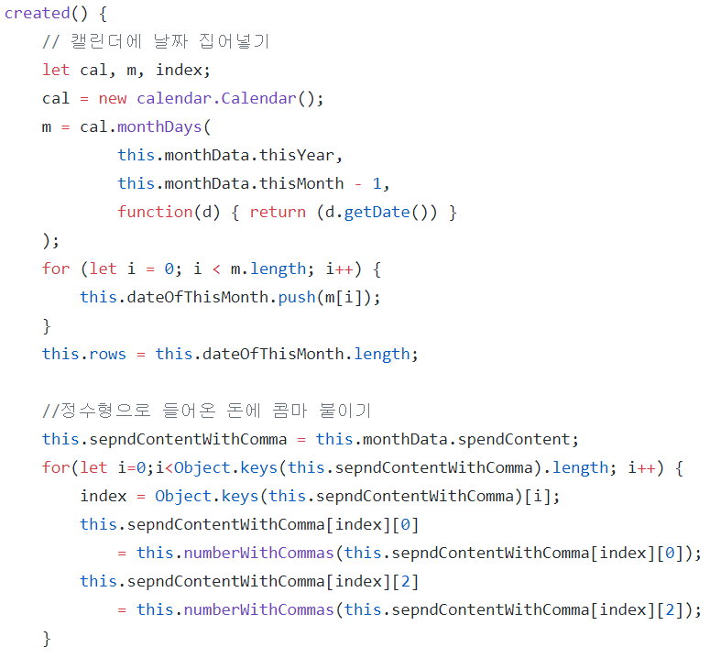
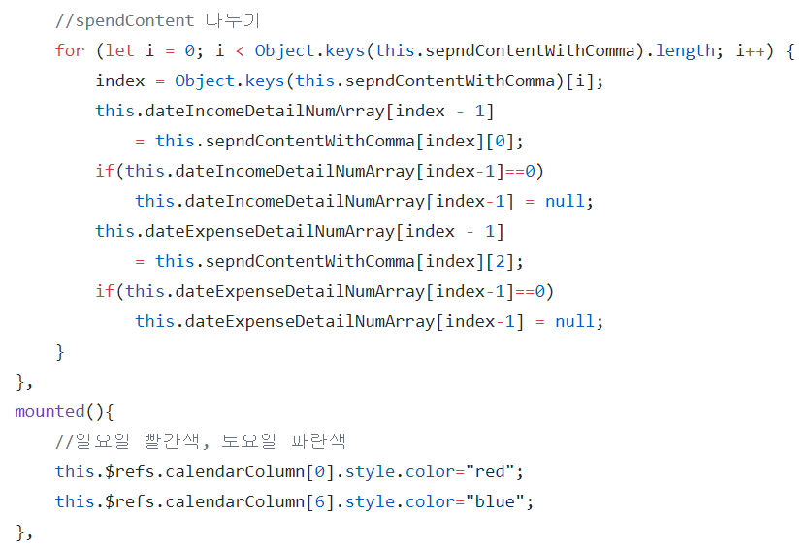

Slide 16
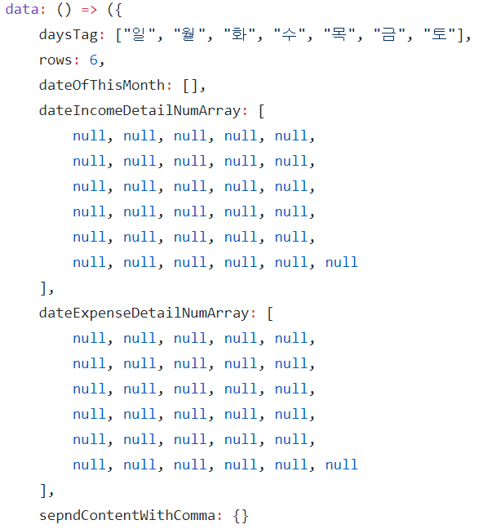

Slide 17
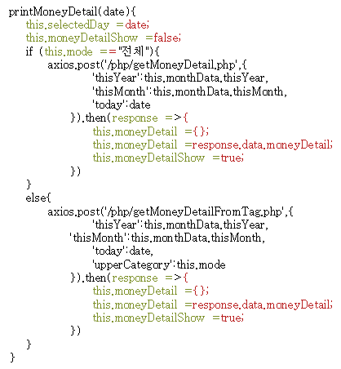
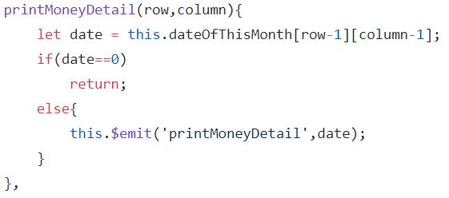

Slide 18
팀원 개별발표: 제태경
클라이언트 설명과 매끄럽게 이어지기 위해, getMoneyDetail.php파일 설명을 할 것
getMoneyDetail.php 파일을 설명하는 시간이 3분을 넘겨버리면, 시간 관계상 다른 작업은 설명하지 말 것.

Slide 19
팀원 개별발표: 박명인
주어진 시간 3분

Slide 20
팀원 개별발표: 박수진
주어진 시간 3분

Slide 21
결론
이번 수업에서 최고의 프로그램은 아님
임베디드 / 딥러닝 / 유니티 등 고급 기술의 우수한 팀 많음
우리 앱보다 좋은 가계부도 플레이스토어에 많음
그러나, 기본에 충실
모든 프로그램의 기본인 CRUD 제대로 연습
깔끔하게 제작한 UI
총 4,400줄의 코드, 11개의 DB 테이블
팀원들 모두 자신의 맡은 업무에 최선을 다함

Slide 22
Q & A

